Slide 1
Оценка результативности внедрения целевой модели наставничества в рамках работы региональной стажировочной площадки
Левандовская Е. Л., директор
МБОУ «Основная общеобразовательная
школа №3»
г. Ленинск-Кузнецкий

Slide 2
1997 год - городская экспериментальная площадка
«Школа развития совместной деятельности педагогов и детей»
Были изучены:
Технология личностно-развивающего диалога.
Технология проектной деятельности.
Технология развития критического мышления через чтение и письмо (РКМЧП).
Технология коллективного способа обучения (КСО).
Информационно-коммуникационные технологии.

Slide 3
Результаты работы:
100% педагогов прошло обучение;
коллектив оставался стабильным;
педагоги готовы делиться накопленным опытом;
молодые педагоги быстро включались в работу.

Slide 4
Направления работы
2007 год – городской ресурсный центр
«Диалог как средство гуманизации образования»;
2010 год – городской ресурсный центр
«Школа образовательных технологий»;
2016 год – городской ресурсный центр
«Школа современных образовательных технологий».

Slide 5
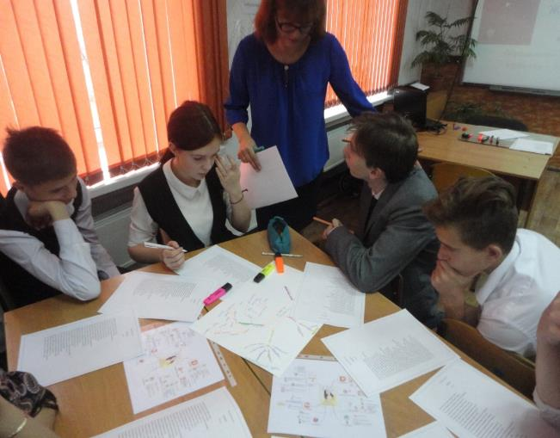
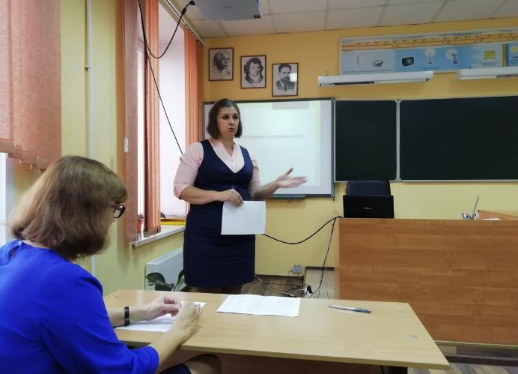
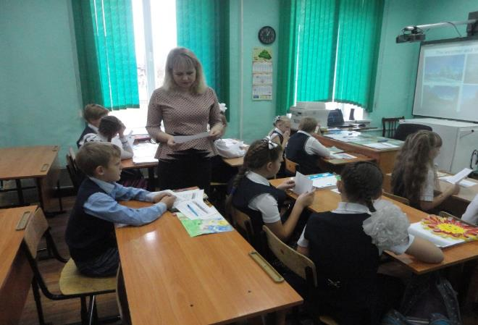
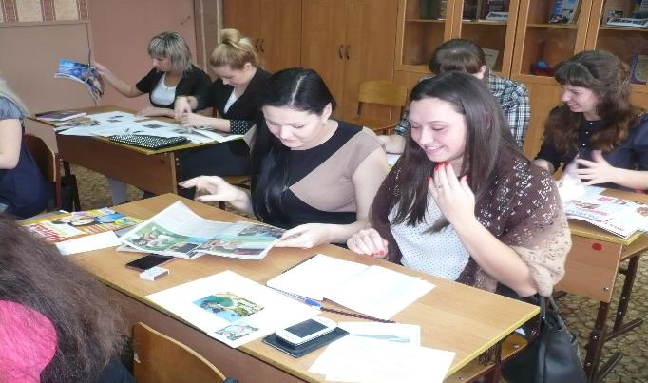
Участие в семинарах

Slide 6
Темы практико-ориентированных семинаров
«Школа современных образовательных технологий».
«Современный урок в условиях реализации ФГОС на основе применения технологии развития критического мышления и метода проектов».
«Учимся критически мыслить».
«Технология развития критического мышления в образовательном процессе».
«Современные технологии обучения как средство повышения качества образования».
«Использование технологии развития критического мышления и методов исследования в урочной и внеурочной деятельности на основе STEAM-образования».

Slide 7

2019 год-городская инновационная площадка «STEAM-тема как способ организации исследовательской деятельности в ОО»

Slide 8
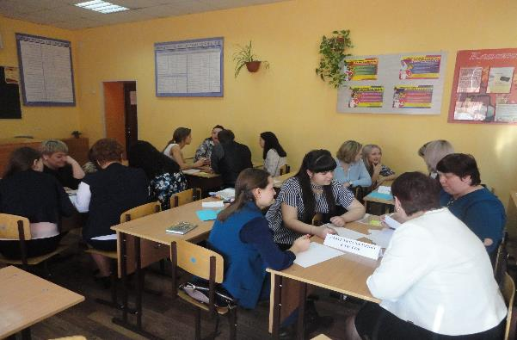
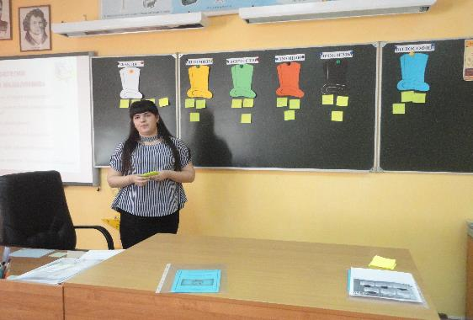
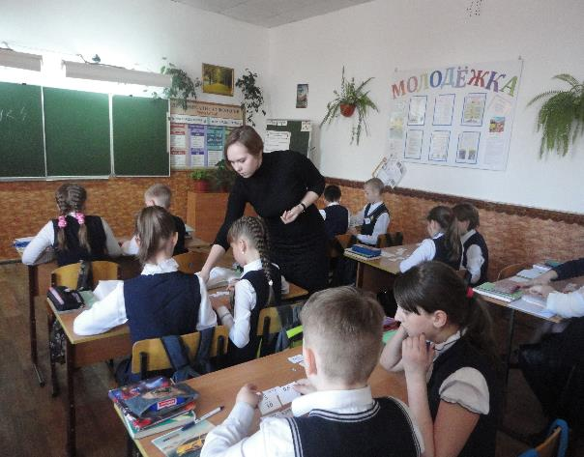
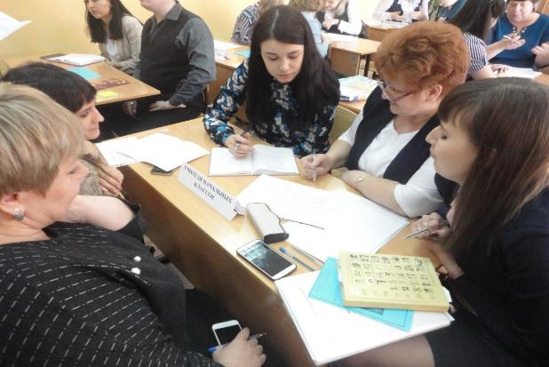
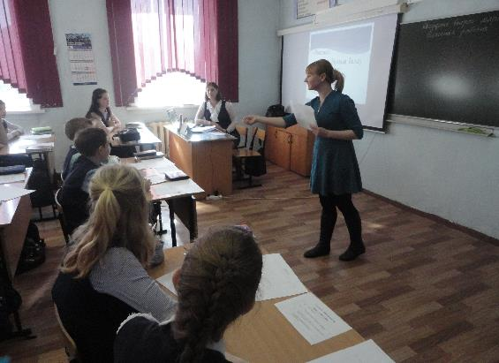
2020 год – городской ресурсный центр
«Школа молодого специалиста»

Slide 9
Публикации
Немцова Л.Н., учитель начальных классов; Левандовская Е.Л., учитель математики. Статья «Использование технологии развития критического мышления как средства формирования познавательных учебных действий школьников на уроках математики». VI Всероссийская научно-практическая конференция «Научно-методическое сопровождение реализации ФГОС:опыт, проблемы, пути их преодоления» (КРИПКиПРО,КГУ), 2017г.
Сачинская И.В., учитель английского языка; Федорова Татьяна Васильевна, учитель истории. Статья «Учимся критически мыслить». Международная научно-практическая конференция «Актуальные вопросы образования и науки», журнал «Вестник научных конференций» (г.Тамбов), 2017г.
Спирина Т.Г., учитель музыки; Едакина Н.П., учитель изобразительного искусства. Статья «Метод проектирования как средство развития творческих способностей обучающихся». Всероссийская научно-практическая конференция «Актуальные вопросы образования и науки» (г.Тамбов), 2018г.

Slide 10
Публикации
Губанова М. И., учитель начальных классов; Cавостьянова А. В., учитель начальных классов. Статья «Использование метода проектов в урочной и внеурочной деятельности». Всероссийская научно-практическая конференция «Наука, образование, общество» (г.Тамбов), 2018г.
Афанасьева Ю.В., учитель информатики. Статья ««Роль информационно-коммуникационных технологий в обучении». Всероссийская научно-практическая конференция «Наука и образование в XXI веке» (г.Тамбов), 2018г.
Антипина Л.М., зам. директора по ВР; Левандовская Е.Л., учитель математики; Немцова Л.Н., учитель начальных классов. Статья «STEAM-образование-инструмент развития критического мышления, исследовательской компетенции, информационной культуры. Всероссийская научно-практическая конференция «Формирование информационной культуры участников образовательных отношений: опыт, проблемы, перспективы» (г.Кемерово), 2019г.

Slide 11
Наработанные материалы
Левандовская Е. Л., учитель математики. Методические рекомендации «Технология развития критического мышления как инновационный подход к формированию познавательных УУД на уроках математики», 2017г, диплом призера II степени.
Антипина Л. М., зам. директора по УВР. Методические рекомендации «STEAM-образование», 2018г., диплом победителя.
Сачинская И. В., учитель английского языка. Проект «Школа современных образовательных технологий», 2018г., диплом призера III степени.
Антипина Л. М., зам.директора по ВР; Немцова Л. Н., учитель начальных классов. Методическое пособие «Учимся проводить исследование», 2019г., диплом призера II степени.

Slide 12
Наработанные материалы
Южикова Н. В., учитель биологии. Методические рекомендации «Инновационные педагогические технологии: кейс успешного педагога», 2019г., диплом призера II степени.
Сачинская И. В., учитель английского языка. Методические рекомендации «Применение инновационных методов обучения английскому языку в школе», 2020г., диплом призера II степени.
Левандовская Е. Л., директор, Немцова Л. Н.,зам. дир. по УВР, Сачинская И. В., учитель английского языка. Проект «Программа помощи и сопровождения педагогов, показавших низкие результаты независимой оценки качества образования»., 2021 г., диплом призера III степени.
Южикова Н. В., учитель биологии. Методические рекомендации «Как создать урок?», 2022г., диплом призера II степени.

Slide 13
Педагоги владеют
современными образовательными технологиями;
творческим потенциалом;
готовы транслировать имеющийся опыт с целью оказания методической помощи молодым специалистам в овладении современными образовательными технологиями.

Slide 14
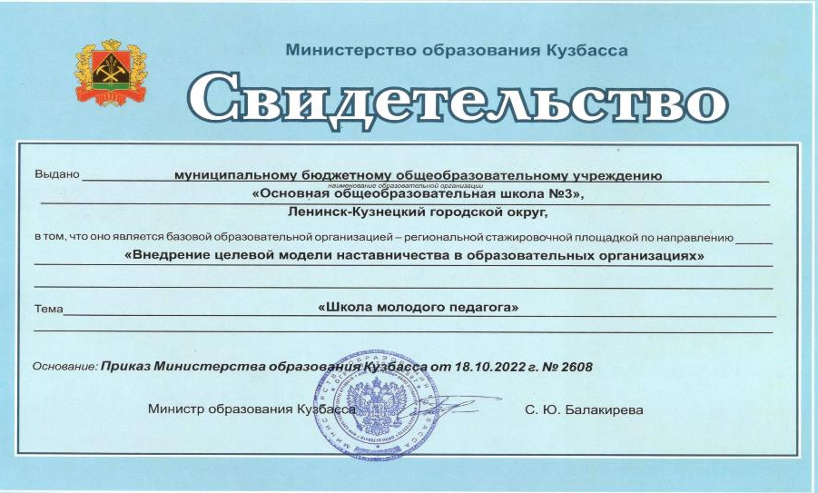
2022 год – базовая образовательная организация – региональная стажировочная площадка «Школа молодого педагога» по направлению «Внедрение целевой модели наставничества в образовательных организациях»
(приказ Министерства образования Кузбасса №2608 от 18.10.2022)

Slide 15
Цель деятельности региональной стажировочной площадки:
методическое сопровождение деятельности начинающих педагогов, раскрытие и развитие их индивидуальных педагогических способностей, формирование потребности в постоянном саморазвитии и самосовершенствовании, направленном на повышение качества образования.
Категория участников стажировки (слушателей):
молодые специалисты и педагоги-наставники

Slide 16
Задачи региональной стажировочной площадки:
1. Выявить интересы и затруднения в профессиональной деятельности молодого педагога с целью формирования индивидуального образовательного маршрута.
2. Оказывать методическую помощь молодым педагогам по использованию современных образовательных технологий и осуществлению междисциплинарного подхода в обучении.
3. Развивать у молодых педагогов способности и стремление к рефлексии собственной деятельности, самостоятельному управлению своим профессиональным развитием, непрерывному самообразованию, самосовершенствованию.

Slide 17
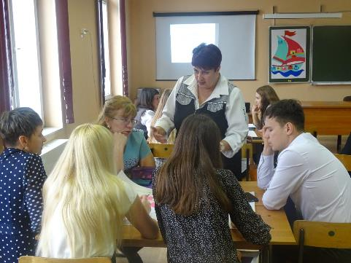
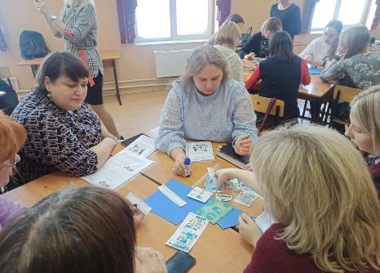
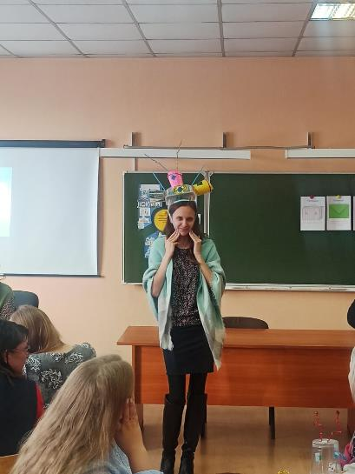
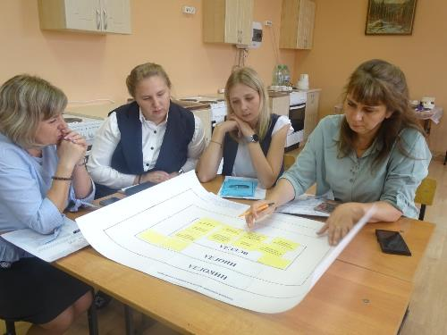
Семинары в рамках региональной стажировочной площадки
Мастер-класс «Легко ли быть молодым специалистом?»
Мастер-класс «Воплоти творчество в профессию».
Мастер-класс «STEAM-образование и функциональная грамотность.

Slide 18
Результаты работы
100% педагогов владеют технологией развития критического мышления и STIAM-образования;
87% педагогов готовы делиться накопленным опытом в рамках целевой модели наставничества;
постоянство участников семинаров и рост их количества (от 20-22 педагогов);
создание банка методических приемов для выявления интереса и затруднений в профессиональной деятельности молодого педагога (в настоящее время в банке 3 приема);
выход молодых специалистов города на обучающихся нашей школы на учебные занятия с применением приемов технологии развития критического мышления, метода проектов.

Slide 19
Критерии результата работы
высокий уровень включенности молодых (новых) специалистов в педагогическую работу образовательной организации;
усиление уверенности в собственных силах молодых специалистов и наставников;
результативность участия педагогов в конкурсах профмастерства, наличие публикаций;
повышение квалификации учителя по теме стажировочной площадки.

Slide 20
Проблемы, с которыми сталкиваются педагоги
дефицит знаний молодых педагогов в области педагогических технологий и преподавательских умений, отвечающих требованиям ФГОС и профессионального стандарта;
кризис профессионального роста у педагогов со стажем, профессиональное выгорание;
дефициты различного характера (предметные, методические, метапредметные), выявленные у педагогов различных категорий в ходе исследований профессиональной компетентности.

Slide 21
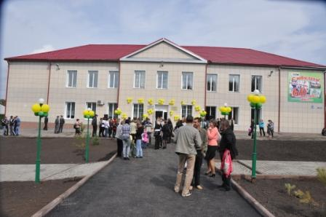
Приглашаем к сотрудничеству
Адрес школы: г. Ленинск-Кузнецкий, ул. Суворова, 131;
e-mail School_3_2007@mail.ru
Сайт школы: school3lk.ucoz.ru
Телефон: 8 (38456)3-99-07

